Slide 1
Qualificação do programa de prevenção do câncer de colo do útero e do câncer de mama, na UBS Parque das Dunas, em Natal/RN
Programa De Valorização Do Profissional Da Atenção Básica
ALUNA: CARLA ANDRÉA PONTES STAUDINGER
ORIENTADORA: CHANDRA MACIEL
Natal, Fevereiro de 2015

Slide 2
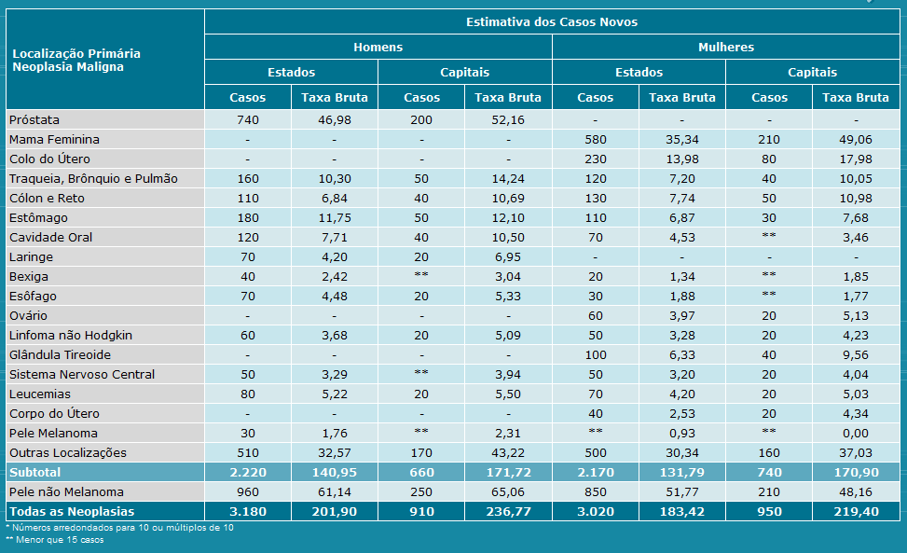
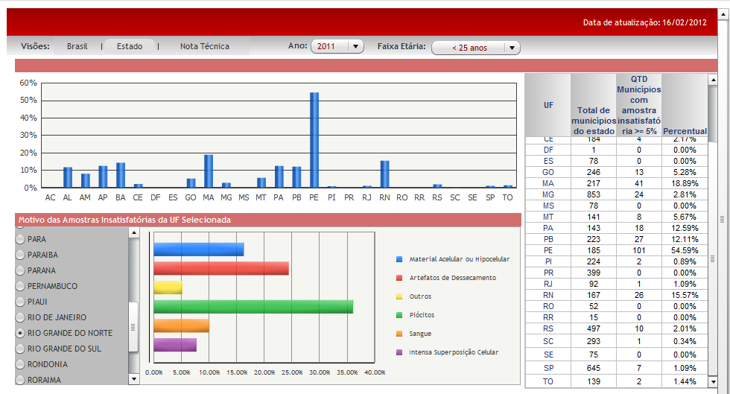
Introdução
INCA 2014: 57.120 casos de câncer de mama e 15.590 casos de câncer de colo do útero;
Alta incidência e mortalidade;
IBGE 2010: Natal apresenta 803.044 habitantes;
Rede municipal de saúde dividida em cinco distritos sanitários;
Conta com 60 UBS’s sendo apenas 35 no modelo de ESF;
RASTREAMENTO DO CÂNCER DE COLO UTERINO E DE MAM

Slide 3
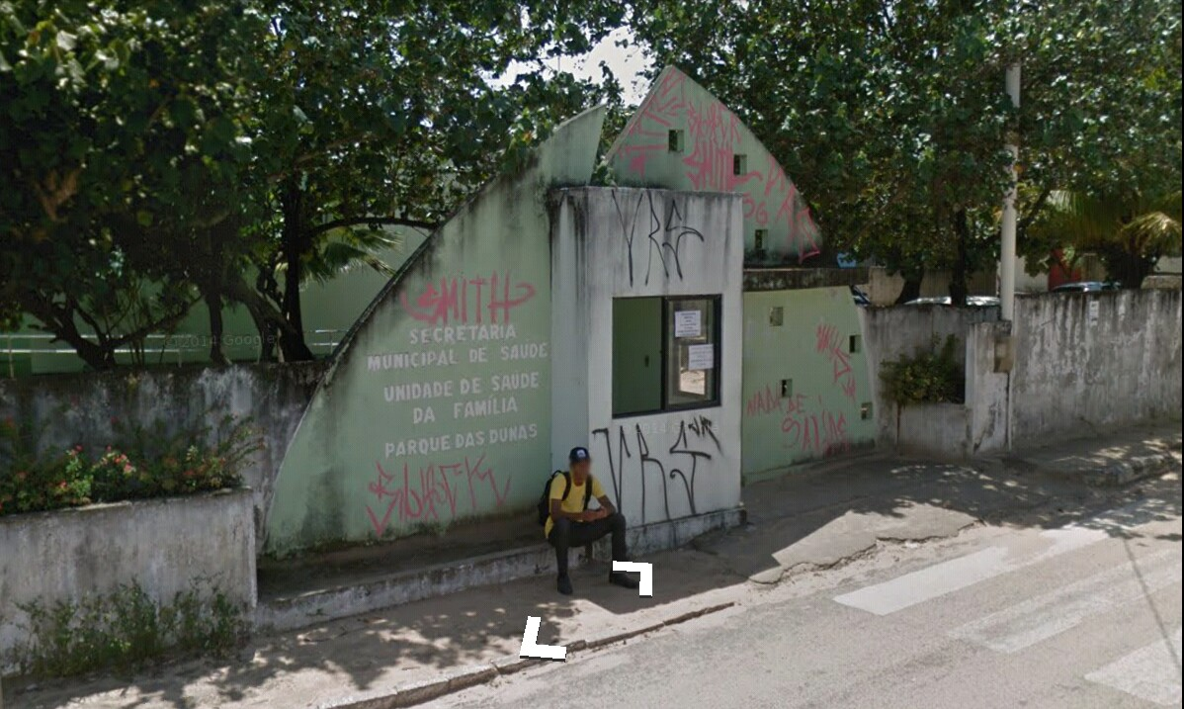
Introdução
UBS Parque das Dunas situada na Zona Norte de Natal - RN;
Baixos índices socioeconômicos;
Localizada em área urbana com algumas ruas asfaltadas e acesso a transporte público nas proximidades;
Exposta à violência e impõe difícil acesso em períodos de chuva.
Na USF Parque das Dunas: população adstrita 5.719 habitantes
Mulheres de 25 – 64 anos : 1438
Mulheres de 50-69 anos: 430
à violência e impõe difícil acesso em períodos de chuva.
RASTREAMENTO DO CÂNCER DE COLO UTERINO E DE MAM

Slide 4
Introdução
Baixa cobertura (29%) do rastreamento do câncer de colo do útero;
Incapacidade de avaliar a cobertura do rastreamento do câncer de mama (93%);
Dificuldade no acesso à realização da coleta do exame citopatológico;
Apenas duas equipes realizando a coleta e com uma única sala adequada;
Falta de registro adequado para os resultados dos exames citopatológicos do colo do útero e das mamografias;
Inexistência de atividades de educação continuada.
RASTREAMENTO DO CÂNCER DE COLO UTERINO E DE MAM

Slide 5
Objetivo Geral
Melhorar a atenção ao controle de câncer de colo de útero e de mama da Unidade de Saúde da Família Parque das Dunas, município de Natal, RN.
RASTREAMENTO DO CÂNCER DE COLO UTERINO E DE MAM

Slide 6
Metodologia
Monitoramento da cobertura do câncer de colo de útero e do câncer de mama
Registro em livro específico
Fichas-espelho
Cartão da Mulher
RASTREAMENTO DO CÂNCER DE COLO UTERINO E DE MAM

Slide 7
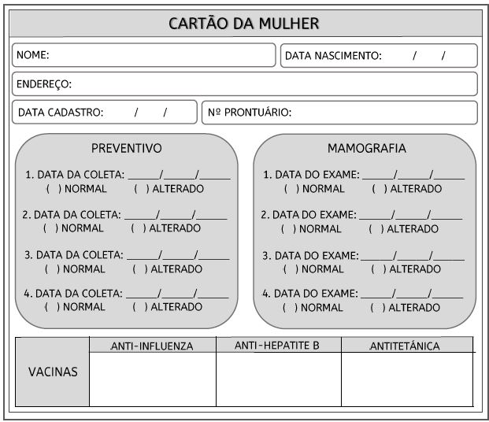
OBRIGADA!
RASTREAMENTO DO CÂNCER DE COLO UTERINO E MAMA

Slide 8
Metodologia
Busca ativa
Capacitação de funcionários
Acolhimento de todas as mulheres
RASTREAMENTO DO CÂNCER DE COLO UTERINO E DE MAM

Slide 9
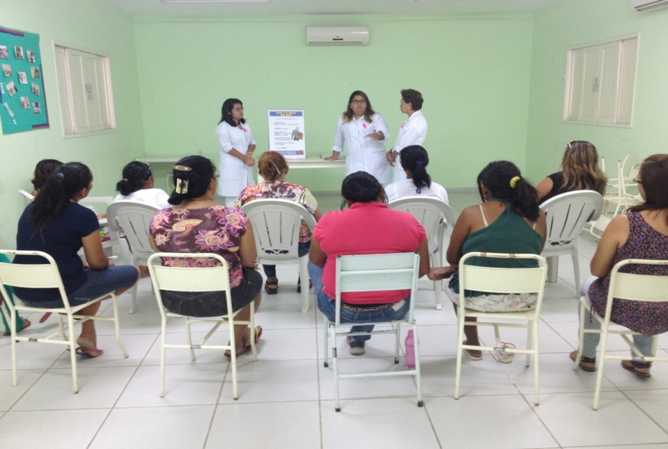
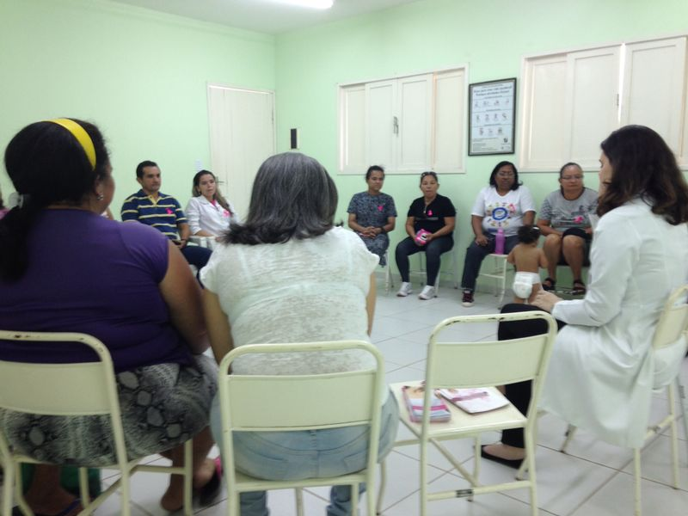
Metodologia
Esclarecer a comunidade sobre a importância do exame citopatológico e da mamografia;
Esclarecer a comunidade sobre a importância do auto-exame;
Esclarecer a comunidade sobre a periodicidade da mamografia
RASTREAMENTO DO CÂNCER DE COLO UTERINO E DE MAM

Slide 10
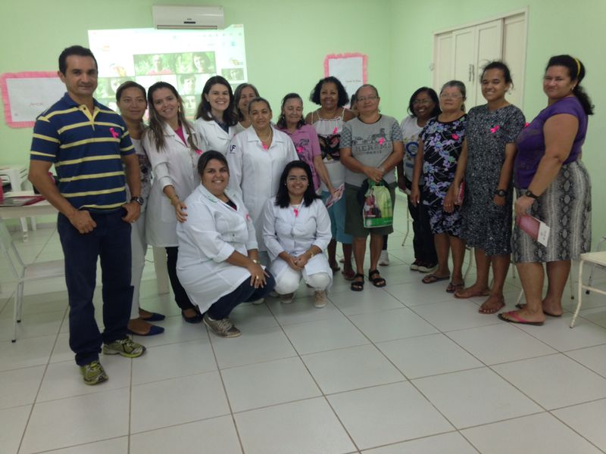
Metodologia
Orientações individuais;
Ações educativas em grupos;
Uso de recursos áudio-visuais, folders e cartazes;
Engajamento multiprofissional - NASF
RASTREAMENTO DO CÂNCER DE COLO UTERINO E DE MAM

Slide 11
Objetivos, metas e resultados
Objetivo: Ampliar a cobertura
Meta 1.1: Ampliar a cobertura de detecção precoce do câncer de colo de útero das mulheres na faixa etária entre 25 e 64 anos de idade para 50%.
Resultado: 20,2% (mês 1: 3,7%; mês 2: 8,2%)
RASTREAMENTO DO CÂNCER DE COLO UTERINO E DE MAM
Gráfico indicativo da proporção de mulheres entre 25 e 64 anos com exame em dia para detecção precoce do câncer de colo de útero

Slide 12
Objetivos, metas e resultados
Objetivo: Aumentar a qualidade do atendimento
Meta 2.1:Obter 100% de coletas amostras satisfatórias do exame citopatológico do colo de útero.
Resultado: 99,3% (mês 1: 75,5%; mês 2: 83,9%)
RASTREAMENTO DO CÂNCER DE COLO UTERINO E DE MAM
Gráfico indicativo da proporção de mulheres com amostras satisfatórias do exame citopatológico de colo de útero

Slide 13
Objetivos, metas e resultados
Objetivo: Melhorar a adesão
Meta 3.1: Identificar 100% das mulheres com exame citopatológico alterado sem acompanhamento pela unidade de saúde.
Resultado: 66,7% (mês 1: 0%; mês 2: 50%)
RASTREAMENTO DO CÂNCER DE COLO UTERINO E DE MAM
Gráfico indicativo da proporção de mulheres com exame citopatológico alterado que não retornaram para conhecer resultado

Slide 14
Objetivos, metas e resultados
Objetivo: Melhorar a adesão
Meta 3.3: Realizar a busca ativa em 100% das mulheres com exame citopatológico alterado sem acompanhamento pela unidade de saúde.
Resultado: 100%
RASTREAMENTO DO CÂNCER DE COLO UTERINO E DE MAM
Gráfico indicativo da proporção de mulheres que não retornaram para resultado de exame citopatológico e foi feita busca ativa

Slide 15
Objetivos, metas e resultados
Objetivo: Melhorar o registro das informações
Meta 4.1:Manter registro da coleta de exame citopatológico de colo de útero em registro específico em 100% das mulheres cadastradas.
Resultado: 100%
RASTREAMENTO DO CÂNCER DE COLO UTERINO E DE MAM
Gráfico indicativo da proporção de mulheres com registro adequado do exame citopatológico do colo do útero

Slide 16
Objetivos, metas e resultados
Objetivo: Mapear as mulheres de risco
Meta 5.1:Pesquisar sinais de alerta para câncer de colo de útero em 100% das mulheres entre 25 e 64 anos (Dor e sangramento após relação sexual e/ou corrimento vaginal excessivo).
Resultado: 100%
RASTREAMENTO DO CÂNCER DE COLO UTERINO E DE MAM
Gráfico indicativo da proporção de mulheres entre 25 e 64 anos com pesquisa de sinais de alerta para câncer de colo de útero

Slide 17
Objetivos, metas e resultados
Objetivo: Promoção da saúde
Meta 6.1:Orientar 100% das mulheres cadastradas sobre doenças sexualmente transmissíveis (DST) e fatores de risco para câncer de colo de útero.
Resultado: 94,2%
RASTREAMENTO DO CÂNCER DE COLO UTERINO E DE MAM
Gráfico indicativo da proporção de mulheres entre 25 e 64 anos que receberam orientação sobre DSTs e fatores de risco para câncer de colo de útero

Slide 18
Objetivos, metas e resultados
Objetivo: Ampliar a cobertura
Meta 1.2:Ampliar a cobertura de detecção precoce do câncer de mama das mulheres na faixa etária entre 50 e 69 anos de idade para 50%.
Resultado: 27,7% (mês 1: 4,4%; mês 2: 11,4%)
RASTREAMENTO DO CÂNCER DE COLO UTERINO E DE MAM
Gráfico indicativo da proporção de mulheres entre 50 e 69 anos com exame em dia para detecção precoce do câncer de mama

Slide 19
Objetivos, metas e resultados
Objetivo: Aumentar a adesão das mulheres
Meta 3.2: Identificar 100% das mulheres com mamografia alterada sem acompanhamento pela unidade de saúde
Meta 3.4: Realizar busca ativa em 100% de mulheres com mamografia alterada sem acompanhamento pela unidade de saúde
A análise da proporção de mulheres com mamografia alterada que não retornaram para conhecer o resultado da mamografia não pôde ser avaliada de forma fidedigna
RASTREAMENTO DO CÂNCER DE COLO UTERINO E DE MAM

Slide 20
Objetivos, metas e resultados
Objetivo: Melhorar o registro das informações
Meta 4.2:Manter registro da realização da mamografia em registro específico em 100% das mulheres cadastradas.
Resultado: 98,4%
RASTREAMENTO DO CÂNCER DE COLO UTERINO E DE MAM
Gráfico indicativo da proporção de mulheres com registro adequado da mamografia

Slide 21
Objetivos, metas e resultados
Objetivo: Avaliação de risco
Meta 4.2:Realizar avaliação de risco para câncer de mama em 100% das mulheres entre 50 e 69 anos.
Resultado: 100%
RASTREAMENTO DO CÂNCER DE COLO UTERINO E DE MAM
Gráfico indicativo da proporção de mulheres entre 50 e 69 anos com avaliação de risco para câncer de mama

Slide 22
Objetivos, metas e resultados
Objetivo: Promoção da saúde
Meta 6.2:Orientar 100% das mulheres cadastradas sobre doenças sexualmente transmissíveis (DST) e fatores de risco para câncer de mama.
Resultado: 99,2%
RASTREAMENTO DO CÂNCER DE COLO UTERINO E DE MAM
Gráfico indicativo da proporção de mulheres entre 50 e 69 anos que receberam orientação sobre DSTs e fatores de risco para câncer de mama

Slide 23
Discussão
Melhoria nos registros;
Qualificação do atendimento à saúde da mulher;
Aumento relativo da cobertura;
Capacitação das equipes x participação no projeto de intervenção;
Impulso da campanha nacional “Outubro rosa”;
Busca do apoio de líderes comunitários.
RASTREAMENTO DO CÂNCER DE COLO UTERINO E DE MAM

Slide 24
Reflexão crítica
Busca pelo conhecimento e apropriação da situação de saúde de uma comunidade;
Atenção às características dos usuários;
Vigilância ao processo de trabalho;
Ampliação das capacidades intelectuais e aprimoramento da relação médico-paciente.
RASTREAMENTO DO CÂNCER DE COLO UTERINO E DE MAM

Slide 25
OBRIGADA!
RASTREAMENTO DO CÂNCER DE COLO UTERINO E MAMA

